Slide 1

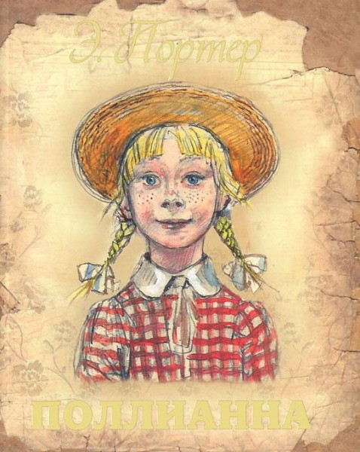
Елінор Портер
“Полліанна”
Я ніколи не вважала, що треба заперечувати
існування труднощів, страждань і зла. Я тільки
думала, що значно краще йти назустріч
невідомому бадьоро й радісно.
Е. Портер

Slide 2
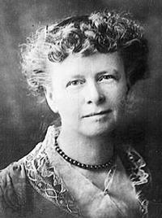
Елінор Портер
- американська дитяча письменниця і романістка. Народилася в Літтлтон, Нью Хемпшир, навчалася співу, але потім почала писати книги. У 1892 році вийшла заміж за Джона Лиману Портера і переїхала в Массачусетс. В основному, писала книги для дітей, Її найвідомішою книгою стала Полліанна (1913), яка була екранізована кілька разів під тією ж назвою.

Slide 3
Історія про незвичайну дівчину Полліанну хвилює серця молодих читачів ось уже сто років!
Чим же за заробила таку любов проста, одинадцятилітня дівчинка з веснянками?
А тим,що навчила всіх навколо “грати,в радість”!
Хочеш дізнатися, що це таке?
Тоді скоріше відкривай книгу та знайомся с дивовижною Полліанною!

Slide 4
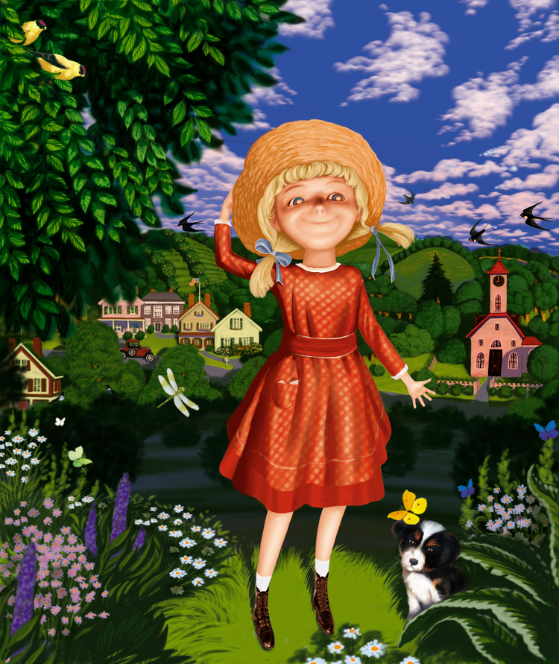
Одинадцятирічна Полліанна Уиттиер приїжджає до своєї тітки міс Поллі Харрінгтон в штат Вермонт. Батько Поліанни Джон Уиттиер помер, не залишивши практично ніякої спадщини: будучи бідним пастором в маленькій церкві і отримуючи невелику платню, він залишив після себе лише кілька книг. Так як мати Поліанни давно померла, а інших родичів у неї немає, вона змушена переїхати до тітки Поллі, яка весь цей час не підтримувала ніяких контактів з родиною Поліанни.

Slide 5
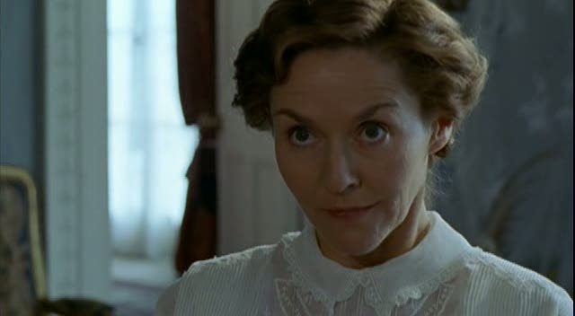
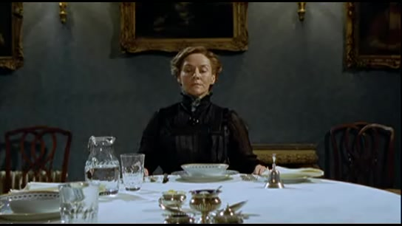
Старша сестра тітки Поллі свого часу вийшла за Джона Уиттиер всупереч бажанням батьків , які наполягали на весіллі з багатою людиною . Але мати Поліанни стала дружиною місіонера і вирушила з ним на південь , з тих пір родина розірвала з нею всякі стосунки. Тепер , двадцять п'ять років по тому , тітка Поллі живе одна у величезному будинку , успадкувавши великий стан після смерті всіх її близьких. Вона педантична , строга і приймає племінницю виключно з почуття обов'язку . Полліанна вона виділяє кімнату на горищі , без дзеркала , з голими стінами і практично без меблів , тому що « їй хотілося по можливості віддалитися від суспільства дитини і , одночасно , уберегти багату обстановку : вже вона- то чула , як погано поводяться діти з хорошими речами ».

Slide 6
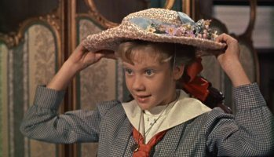
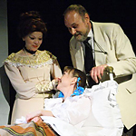
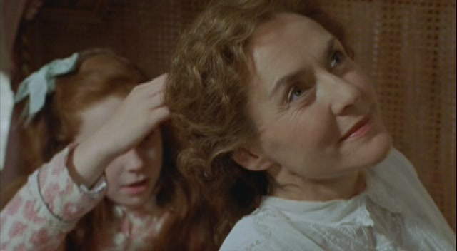
Полліанна ж є повною протилежністю Поллі: дуже жива, балакуча і життєрадісна. Вона вчить оточуючих грі «в радість». Грати почали вони з батьком давним-давно, коли їм серед пожертвувань дісталися милиці: «Мені тоді страшенно хотілося ляльку, ось тато і попросив жінку, яка збирала пожертви. А та леді відповіла, що ляльок ніхто не жертвував, тому замість ляльки посилає маленькі милиці ».

Slide 7
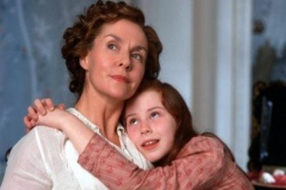
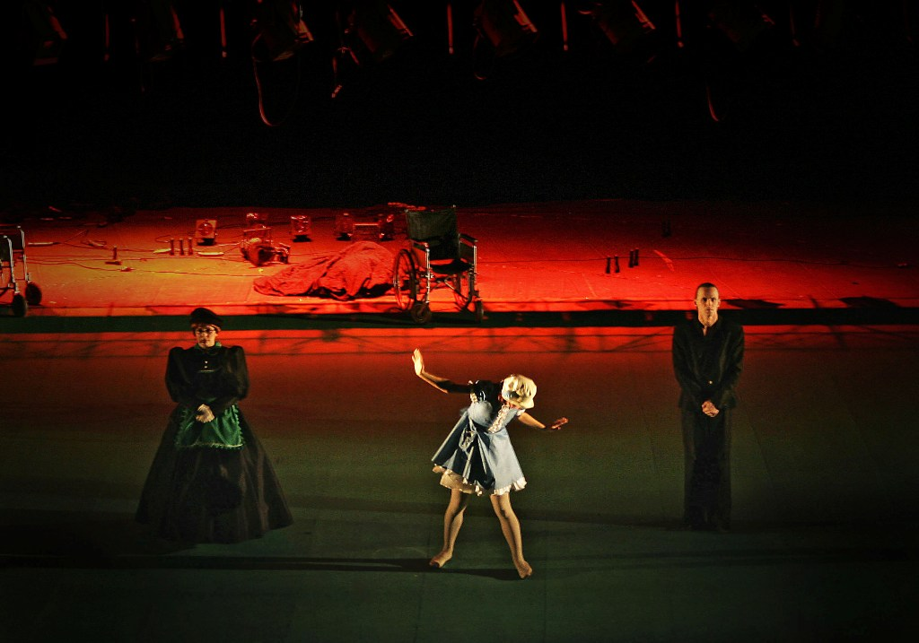
Тоді батько пояснив Полліанна , що потрібно радіти , раз милиці їм не потрібні. З тих пір вони завжди грали « в радість» , знаходячи привід для оптимізму в кожній події . У перший же день після приїзду Поліанни тітка Поллі залишає її без вечері , звелівши вечеряти хлібом з молоком на кухні , разом зі служницею Ненсі , на що Полліанна відповідає: «Що ви , тітка , я дуже рада. Я люблю хліб з молоком , і Ненсі мені дуже подобається. Ми так добре повечеряли разом ». Всі моралізаторство і покарання тітки Поллі її племінниця сприймає із захопленням і вдячністю , ніж призводить міс Поллі в замішання. Поступово тітка Поллі прив'язується до Полліанна .

Slide 8

Гра “Вмій радіти”

Slide 9
Сонячний ранок

